Slide 1
矩阵函数及其计算
主讲人：赵维锐
单位：武汉理工大学

Slide 2



矩阵函数的概念
已知
$$f\left(x\right)=7x^{3}−x^{2}+x+2$$
可定义
$$f\left(A\right)=7A^{3}−A^{2}+A+2E$$
问题：给定函数$f\left(x\right)=sinx+e^{x}$，
$f(A)=sinA+e^{A}$有意义吗？如果有意义，如何计算？

Slide 3


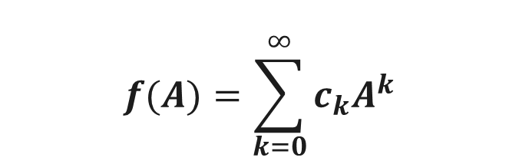
矩阵函数的概念
定义
如果函数$f(z)$可以表示为幂级数
$$f(z)=\sum_{k=0}^{∞}{c_{k}z^{k}}$$
则定义矩阵函数
$$f(A)=\sum_{k=0}^{∞}{c_{k}A^{k}}$$

Slide 4



矩阵函数的概念
例1 已知
$$e^{z}=1+z+\frac{1}{2!}z^{2}+⋯+\frac{1}{k!}z^{k}+⋯$$
定义
$$e^{A}=E+A+\frac{1}{2!}A^{2}+⋯+\frac{1}{k!}A^{k}+⋯$$
$$e^{At}=E+At+\frac{1}{2!}A^{2}t^{2}+⋯+\frac{1}{k!}A^{k}t^{k}+⋯$$

Slide 5
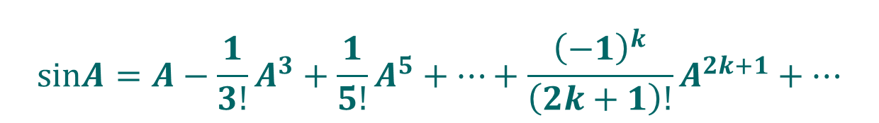
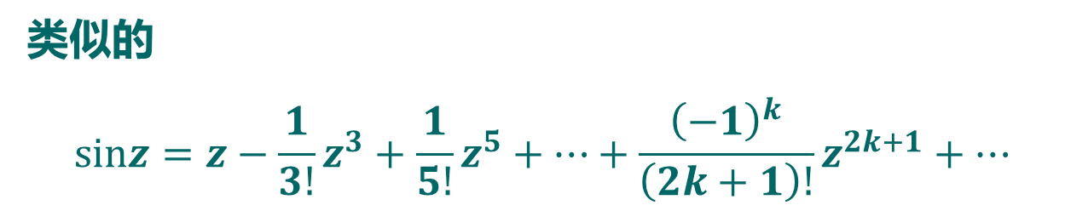


矩阵函数的概念
类似的
$$sinz=z−\frac{1}{3!}z^{3}+\frac{1}{5!}z^{5}+⋯+\frac{{\left(−1\right)}^{k}}{\left(2k+1\right)!}z^{2k+1}+⋯$$
$$sinA=A−\frac{1}{3!}A^{3}+\frac{1}{5!}A^{5}+⋯+\frac{{\left(−1\right)}^{k}}{\left(2k+1\right)!}A^{2k+1}+⋯$$
$$cosz=1−\frac{1}{2!}z^{2}+\frac{1}{4!}z^{4}+⋯+\frac{{\left(−1\right)}^{k}}{\left(2k)!\right.}z^{2k}+⋯$$
$$cosA=E−\frac{1}{2!}A^{2}+\frac{1}{4!}A^{4}+⋯+\frac{{\left(−1\right)}^{k}}{\left(2k)!\right.}A^{2k}+⋯$$

Slide 6

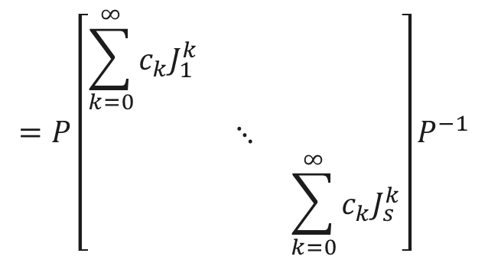
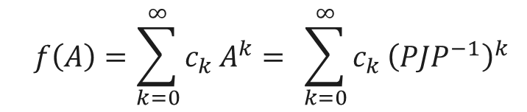
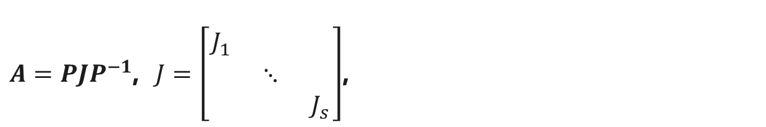
矩阵函数的计算: Jordan标准形方法
问题：给定矩阵$A$，计算矩阵函数$f(A)$
解：矩阵$A$的Jordan标准形为$J$, 即
$A=PJP^{−1}$, $J=\left[\begin{matrix}J_{1} & & \\ & ⋱ & \\ & & J_{s}\end{matrix}\right]$,
$$f\left(z\right)=\sum_{k=0}^{∞}{c_{k}}z^{k}$$
于是矩阵函数
$$=P\left[\begin{matrix}\sum_{k=0}^{∞}{c_{k}J_{1}^{k}} & & \\ & ⋱ & \\ & & \sum_{k=0}^{∞}{c_{k}J_{s}^{k}}\end{matrix}\right]P^{−1}$$
$$f\left(A\right)=\sum_{k=0}^{∞}{c_{k}}A^{k}= \sum_{k=0}^{∞}{c_{k}}{\left(PJP^{−1}\right)}^{k}$$

Slide 7

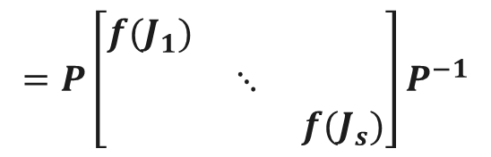
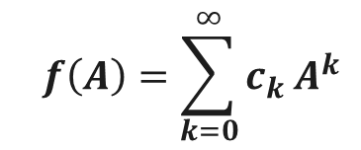
矩阵函数的计算: Jordan标准形方法
问题：给定矩阵$A$，计算矩阵函数$f(A)$
矩阵$A$的Jordan标准形为$J$, 即
$A=PJP^{−1}$, $J=\left[\begin{matrix}J_{1} & & \\ & ⋱ & \\ & & J_{s}\end{matrix}\right]$,
$$f\left(z\right)=\sum_{k=0}^{∞}{c_{k}}z^{k}$$
于是矩阵函数
$$f\left(A\right)=\sum_{k=0}^{∞}{c_{k}}A^{k}$$
$$=P\left[\begin{matrix}f(J_{1}) & & \\ & ⋱ & \\ & & f(J_{s})\end{matrix}\right]P^{−1}$$

Slide 8
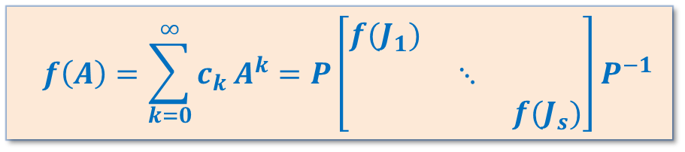
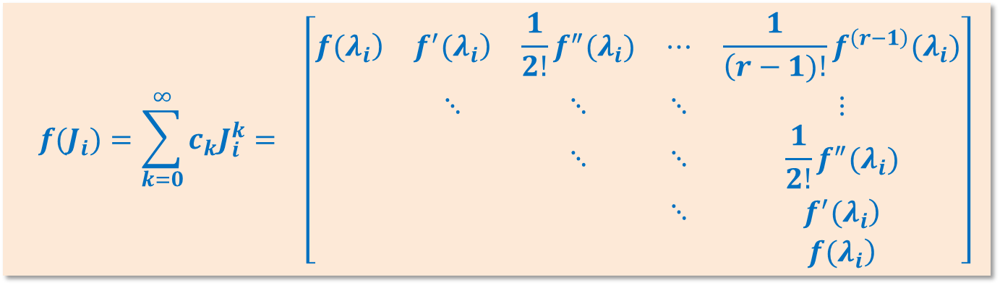
矩阵函数的计算
矩阵函数$f(A)$的计算公式：
$$f\left(A\right)=\sum_{k=0}^{∞}{c_{k}}A^{k}=P\left[\begin{matrix}f(J_{1}) & & \\ & ⋱ & \\ & & f(J_{s})\end{matrix}\right]P^{−1}$$
其中对于$r$阶子块$J_{i}$有
$$f(J_{i})=\sum_{k=0}^{∞}{c_{k}J_{i}^{k}}= \left[\begin{matrix}\left.f(λ_{i}\right) & \left.f^{′}(λ_{i}\right) & \frac{1}{2!}f^{″}(λ_{i}) & ⋯ & \frac{1}{\left(r−1)!\right.}f^{\left(r−1\right)}(λ_{i}) \\ & ⋱ & ⋱ & ⋱ & ⋮ \\ & & ⋱ & ⋱ & \frac{1}{2!}f^{″}(λ_{i}) \\ & & & ⋱ & \left.f^{′}(λ_{i}\right) \\ & & & & \left.f(λ_{i}\right)\end{matrix}\right]$$

Slide 9

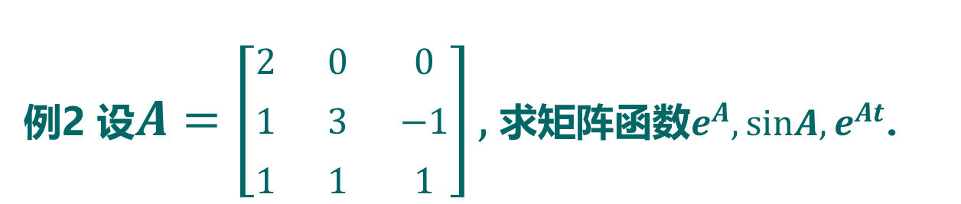

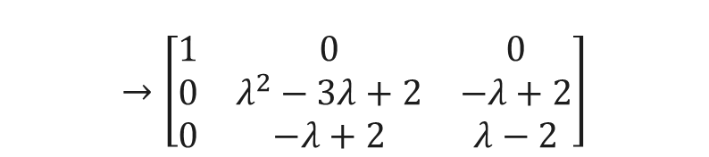
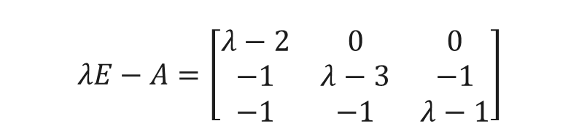
矩阵函数的计算: Jordan标准形方法
例2 设$A=\left[\begin{matrix}2 & 0 & 0 \\ 1 & 3 & −1 \\ 1 & 1 & 1\end{matrix}\right],$ 求矩阵函数$e^{A},sinA,e^{At}$.
解：首先，求$A=PJP^{−1}$. 根据
$$λE−A=\left[\begin{matrix}λ−2 & 0 & 0 \\ −1 & λ−3 & −1 \\ −1 & −1 & λ−1\end{matrix}\right]$$
$$→\left[\begin{matrix}1 & 0 & 0 \\ 0 & λ^{2}−3λ+2 & −λ+2 \\ 0 & −λ+2 & λ−2\end{matrix}\right]$$
$$→\left[\begin{matrix}1 & 0 & 0 \\ 0 & λ−2 & 0 \\ 0 & 0 & {\left(λ−2\right)}^{2}\end{matrix}\right]$$
得矩阵$A$的Jordan标准形$J=\left[\begin{matrix}2 & 0 & 0 \\ 0 & 2 & 1 \\ 0 & 0 & 2\end{matrix}\right]$

Slide 10


矩阵函数的计算: Jordan标准形方法
例2 设$A=\left[\begin{matrix}2 & 0 & 0 \\ 1 & 3 & −1 \\ 1 & 1 & 1\end{matrix}\right],$ 求矩阵函数$e^{A},sinA,e^{At}$.
设$P=(p_{1},p_{2},p_{3})$, $A=PJP^{−1}$. 则
$$\left(A−2E\right)p_{1}=0,\left(A−2E\right)p_{2}=0,\left(A−2E\right)p_{3}=p_{2}$$
解之得$P=\left[\begin{matrix}1 & 0 & 1 \\ 0 & 1 & 0 \\ 1 & 1 & 0\end{matrix}\right]$, 且$P^{−1}=\left[\begin{matrix}0 & −1 & 1 \\ 0 & 1 & 0 \\ 1 & 1 & −1\end{matrix}\right]$

Slide 11
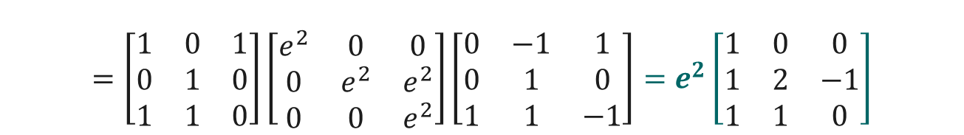

矩阵函数的计算: Jordan标准形方法
例2 设$A=\left[\begin{matrix}2 & 0 & 0 \\ 1 & 3 & −1 \\ 1 & 1 & 1\end{matrix}\right],$ 求矩阵函数$e^{A},sinA,e^{At}$.
最后计算矩阵函数. 设$f_{1}\left(z\right)=e^{z},f_{2}\left(z\right)=sinz,f_{3}\left(z\right)=e^{zt}$
$$e^{A}=f_{1}\left(A\right)=\left[\begin{matrix}1 & 0 & 1 \\ 0 & 1 & 0 \\ 1 & 1 & 0\end{matrix}\right]\left[\begin{matrix}f_{1}(J_{1}) & \\ & f_{1}(J_{2})\end{matrix}\right]\left[\begin{matrix}0 & −1 & 1 \\ 0 & 1 & 0 \\ 1 & 1 & −1\end{matrix}\right]$$
$$=\left[\begin{matrix}1 & 0 & 1 \\ 0 & 1 & 0 \\ 1 & 1 & 0\end{matrix}\right]\left[\begin{matrix}e^{2} & 0 & 0 \\ 0 & e^{2} & e^{2} \\ 0 & 0 & e^{2}\end{matrix}\right]\left[\begin{matrix}0 & −1 & 1 \\ 0 & 1 & 0 \\ 1 & 1 & −1\end{matrix}\right]=e^{2}\left[\begin{matrix}1 & 0 & 0 \\ 1 & 2 & −1 \\ 1 & 1 & 0\end{matrix}\right]$$

Slide 12
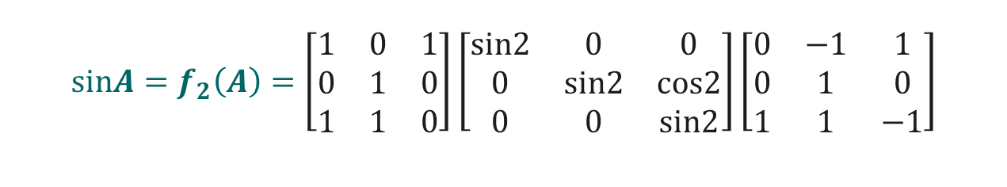
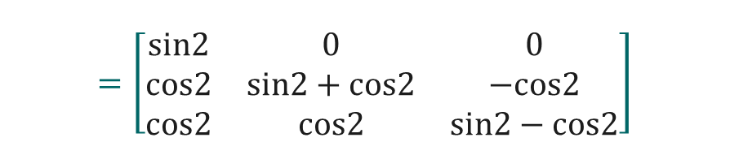
矩阵函数的计算: Jordan标准形方法
例2 设$A=\left[\begin{matrix}2 & 0 & 0 \\ 1 & 3 & −1 \\ 1 & 1 & 1\end{matrix}\right],$ 求矩阵函数$e^{A},sinA,e^{At}$.
$$sinA=f_{2}\left(A\right)=\left[\begin{matrix}1 & 0 & 1 \\ 0 & 1 & 0 \\ 1 & 1 & 0\end{matrix}\right]\left[\begin{matrix}sin2 & 0 & 0 \\ 0 & sin2 & cos2 \\ 0 & 0 & sin2\end{matrix}\right]\left[\begin{matrix}0 & −1 & 1 \\ 0 & 1 & 0 \\ 1 & 1 & −1\end{matrix}\right]$$
$$=\left[\begin{matrix}sin2 & 0 & 0 \\ cos2 & sin2+cos2 & −cos2 \\ cos2 & cos2 & sin2−cos2\end{matrix}\right]$$

Slide 13
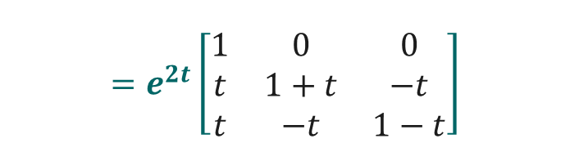
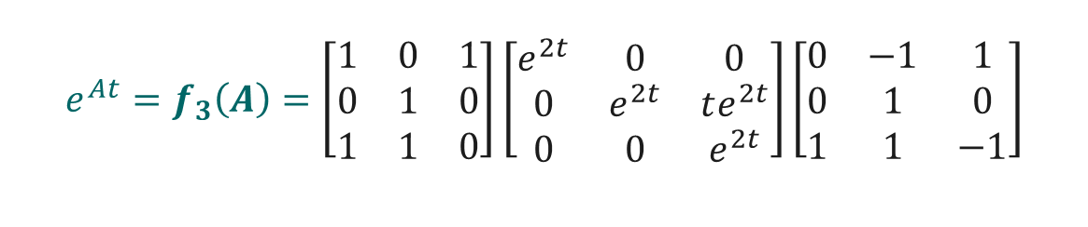
矩阵函数的计算: Jordan标准形方法
例2 设$A=\left[\begin{matrix}2 & 0 & 0 \\ 1 & 3 & −1 \\ 1 & 1 & 1\end{matrix}\right],$ 求矩阵函数$e^{A},sinA,e^{At}$.
$$e^{At}=f_{3}\left(A\right)=\left[\begin{matrix}1 & 0 & 1 \\ 0 & 1 & 0 \\ 1 & 1 & 0\end{matrix}\right]\left[\begin{matrix}e^{2t} & 0 & 0 \\ 0 & e^{2t} & te^{2t} \\ 0 & 0 & e^{2t}\end{matrix}\right]\left[\begin{matrix}0 & −1 & 1 \\ 0 & 1 & 0 \\ 1 & 1 & −1\end{matrix}\right]$$
$$=e^{2t}\left[\begin{matrix}1 & 0 & 0 \\ t & 1+t & −t \\ t & −t & 1−t\end{matrix}\right]$$

Slide 14
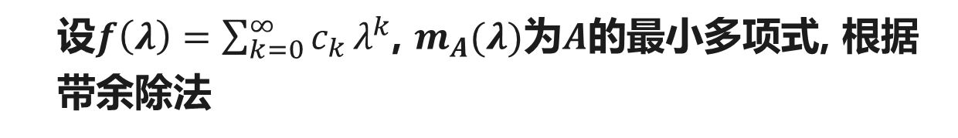

矩阵函数的计算: 待定系数法
问题：给定矩阵$A$，计算矩阵函数
$$f(A)=\sum_{k=0}^{∞}{c_{k}}A^{k}$$
设$f\left(λ\right)=\sum_{k=0}^{∞}{c_{k}}λ^{k}$, $m_{A}(λ)$为$A$的最小多项式, 根据带余除法
$$f\left(λ\right)=m_{A}\left(λ\right)q\left(λ\right)+r(λ)$$
于是
$$f\left(A\right)=m_{A}\left(A\right)q\left(A\right)+r\left(A\right)=r(A)$$

Slide 15

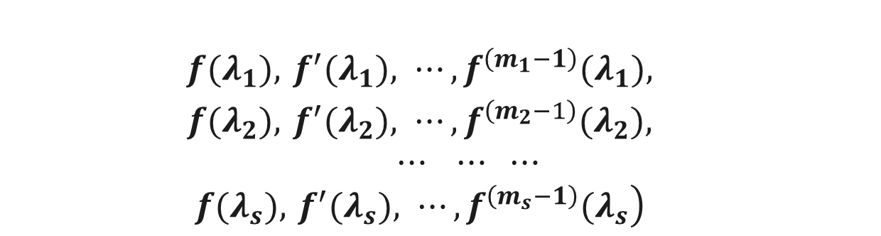
矩阵函数的计算: 待定系数法
定义
设${A∈ℂ}^{n×n}$, $A$的特征值为$λ_{1},λ_{2},⋯,λ_{s}$, 最小多项式为
$$m_{A}\left(λ\right)={\left(λ−λ_{1}\right)}^{m_{1}}⋯{\left(λ−λ_{s}\right)}^{m_{s}}$$
设函数$f(λ)$，则
$$\begin{matrix}f(λ_{1}), f^{′}(λ_{1}), ⋯,f^{\left(m_{1}−1\right)}(λ_{1}), \\ f(λ_{2}), f^{′}(λ_{2}), ⋯,f^{\left(m_{2}−1\right)}(λ_{2}), \\ ⋯ ⋯ ⋯ \\ \left.f(λ_{s}), f^{′}(λ_{s}), ⋯,f^{\left(m_{s}−1\right)}(λ_{s}\right)\end{matrix}$$
称为$f(λ)$关于矩阵$A$的谱上的值.

Slide 16


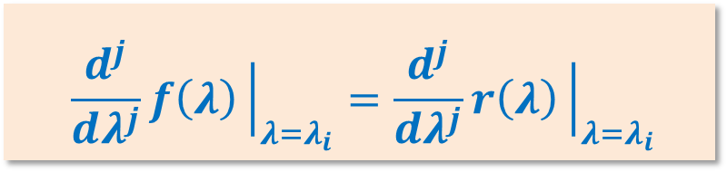

矩阵函数的计算: 待定系数法
定理
矩阵函数$f\left(A\right)=r(A)$的充要条件是$f(λ)$和$r(λ)$关于$A$的谱上的值相等, 即
$$f^{\left(j\right)}\left(λ_{i}\right)=r^{\left(j\right)}(λ_{i})$$
亦即
$$\frac{d^{j}}{dλ^{j}}f\left(λ\right){\left.​\right|}_{λ=λ_{i}}=\frac{d^{j}}{dλ^{j}}r\left(λ\right){\left.​\right|}_{λ=λ_{i}}$$
$$i=1,2,⋯,s;$$
$$j=0,1,⋯,m_{i}−1$$
证明：略.

Slide 17
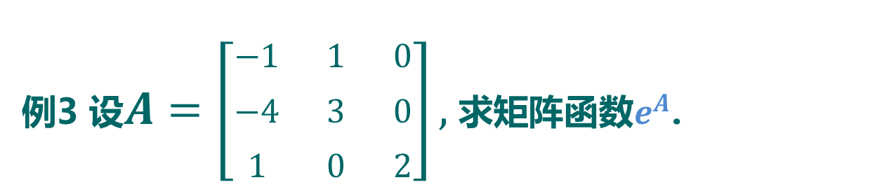

矩阵函数的计算: 待定系数法
例3 设$A=\left[\begin{matrix}−1 & 1 & 0 \\ −4 & 3 & 0 \\ 1 & 0 & 2\end{matrix}\right],$ 求矩阵函数$e^{A}$.
解：首先，求$A$的最小多项式. 根据特征多项式
$$\left|λE−A\right|=\left(λ−2\right){\left(λ−1\right)}^{2}$$
可知$m_{A}(λ)$只能为以下之一：
$$\left(λ−2 \right){\left(λ−1\right)}^{2},(λ−2 )(λ−1)$$
验证可知$\left(A−2E\right)\left(A−E\right)≠0$, 故
$$m_{A}\left(λ\right)=\left(λ−2\right){\left(λ−1\right)}^{2}$$

Slide 18
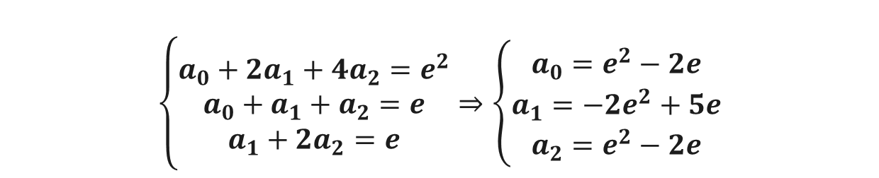

矩阵函数的计算: 待定系数法
例3 设$A=\left[\begin{matrix}−1 & 1 & 0 \\ −4 & 3 & 0 \\ 1 & 0 & 2\end{matrix}\right],$ 求矩阵函数$e^{A}$.
其次，待定多项式$r(λ)$, 注意其次数比最小多项式低一次.
设$r\left(λ\right)=a_{0}+a_{1}λ+a_{2}λ^{2}$, $f\left(λ\right)=e^{λ}$
根据$r\left(2\right)=f\left(2\right)=e^{2};r\left(1\right)=f\left(1\right)=e;r^{′}\left(1\right)=f^{′}\left(1\right)=e$，有
$$\left\{\begin{matrix}a_{0}+2a_{1}+4a_{2}=e^{2} \\ a_{0}+a_{1}+a_{2}=e \\ a_{1}+2a_{2}=e\end{matrix}⇒\left\{\begin{matrix}a_{0}=e^{2}−2e \\ a_{1}=−2e^{2}+5e \\ a_{2}=e^{2}−2e\end{matrix}\right.\right.$$

Slide 19

矩阵函数的计算: 待定系数法
例3 设$A=\left[\begin{matrix}−1 & 1 & 0 \\ −4 & 3 & 0 \\ 1 & 0 & 2\end{matrix}\right],$ 求矩阵函数$e^{A}$.
最后，$f\left(A\right)=r(A)$.
$$e^{A}=f\left(A\right)=r(A)$$
$$=\left(e^{2}−2e\right)E+\left(−2e^{2}+5e\right)A+\left(e^{2}−2e\right)A^{2}$$
$$=\left[\begin{matrix}2e^{2}−e^{t} & e & 0 \\ 8e^{2}−e^{} & −6e^{2}+3e & 0 \\ −3e^{2}+3e & e^{2}−2e & −3e^{2}\end{matrix}\right]$$

Slide 20
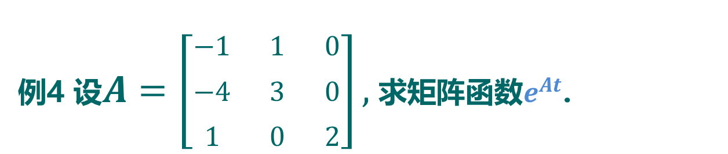
矩阵函数的计算: 待定系数法
例4 设$A=\left[\begin{matrix}−1 & 1 & 0 \\ −4 & 3 & 0 \\ 1 & 0 & 2\end{matrix}\right],$ 求矩阵函数$e^{At}$.
解：首先，求$A$的最小多项式. 根据特征多项式
$$\left|λE−A\right|=\left(λ−2\right){\left(λ−1\right)}^{2}$$
可知$m_{A}(λ)$只能为以下之一：
$$\left(λ−2 \right){\left(λ−1\right)}^{2},(λ−2 )(λ−1)$$
验证可知$\left(A−2E\right)\left(A−E\right)≠0$, 故
$$m_{A}\left(λ\right)=\left(λ−2\right){\left(λ−1\right)}^{2}$$

Slide 21
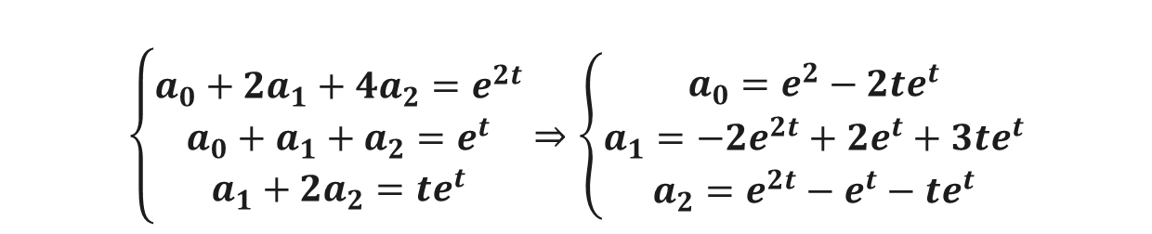

矩阵函数的计算: 待定系数法
例4 设$A=\left[\begin{matrix}−1 & 1 & 0 \\ −4 & 3 & 0 \\ 1 & 0 & 2\end{matrix}\right],$ 求矩阵函数$e^{At}$.
其次，待定多项式$r(λ)$, 注意其次数比最小多项式低一次.
设$r\left(λ\right)=a_{0}+a_{1}λ+a_{2}λ^{2}$, $f\left(λ\right)=e^{λt}$
根据$r\left(2\right)=f\left(2\right)=e^{2t};r\left(1\right)=f\left(1\right)=e^{t};r^{′}\left(1\right)=f^{′}\left(1\right)={te}^{t}$，有
$$\left\{\begin{matrix}a_{0}+2a_{1}+4a_{2}=e^{2t} \\ a_{0}+a_{1}+a_{2}=e^{t} \\ a_{1}+2a_{2}=te^{t}\end{matrix}⇒\left\{\begin{matrix}a_{0}=e^{2}−2te^{t} \\ a_{1}=−2e^{2t}+2e^{t}+3te^{t} \\ a_{2}=e^{2t}−e^{t}−te^{t}\end{matrix}\right.\right.$$

Slide 22
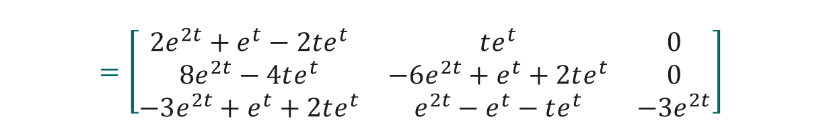

矩阵函数的计算: 待定系数法
例4 设$A=\left[\begin{matrix}−1 & 1 & 0 \\ −4 & 3 & 0 \\ 1 & 0 & 2\end{matrix}\right],$ 求矩阵函数$e^{At}$.
最后，$f\left(A\right)=r(A)$.
$$e^{A}=f\left(A\right)=r(A)$$
$$=\left(e^{2t}−2te^{t}\right)E+\left(−2e^{2t}+2e^{t}+3te^{t}\right)A+\left(e^{2t}−e^{t}−te^{t}\right)A^{2}$$
$$=\left[\begin{matrix}2e^{2t}+e^{t}−2te^{t} & te^{t} & 0 \\ 8e^{2t}−4te^{t} & −6e^{2t}+e^{t}+2te^{t} & 0 \\ −3e^{2t}+e^{t}+2te^{t} & e^{2t}−e^{t}−te^{t} & −3e^{2t}\end{matrix}\right]$$

Slide 23





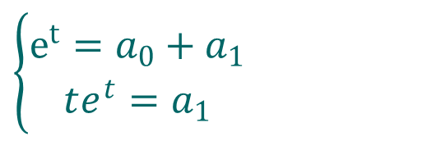
例5 设$A=\left(\begin{matrix}−1 & −2 & 6 \\ −1 & 0 & 3 \\ −1 & −1 & 4\end{matrix}\right)$, 试求$e^{At},e^{A}$
解：先求$A$的特征多项式
$$\left|λE−A\right|={\left(λ−1\right)}^{3}$$
$A$的最小多项式为$m_{A}(λ)={\left(λ−1\right)}^{2}$;
设$r\left(λ\right)=a_{0}+a_{1}λ$, $f\left(λ\right)=e^{λt}$
根据$r\left(1\right)=f\left(1\right)=e^{t};r^{′}\left(1\right)=f^{′}\left(1\right)={te}^{t}$，有
$$\left\{\begin{aligned}e^{t}=a_{0}+a_{1} \\ te^{t}=a_{1}\end{aligned}\right.$$
解之得$a_{0}=e^{t}−te^{t}$， $a_{1}=te^{t}$

Slide 24
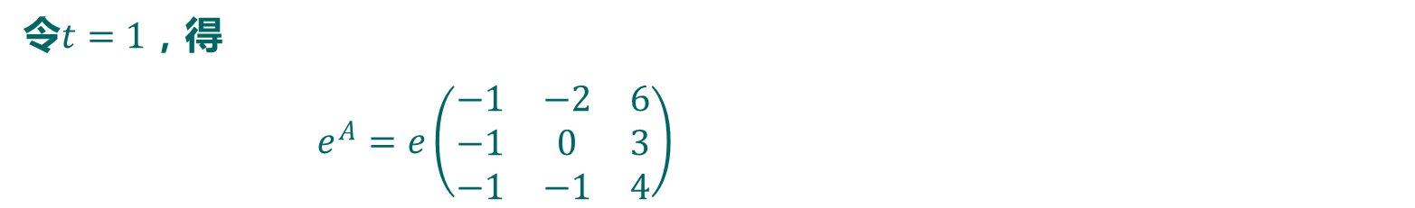
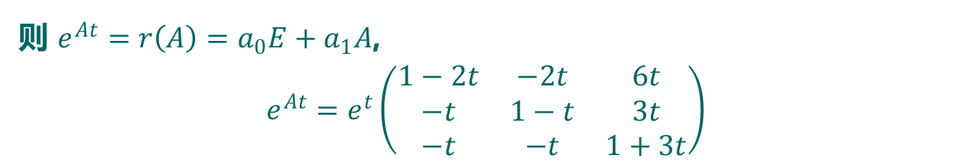
则 $e^{At}=r\left(A\right)=a_{0}E+a_{1}A$,
$$e^{At}=e^{t}\left(\begin{matrix}1−2t & −2t & 6t \\ −t & 1−t & 3t \\ −t & −t & 1+3t\end{matrix}\right)$$
令$t=1$，得
$e^{A}=e\left(\begin{matrix}−1 & −2 & 6 \\ −1 & 0 & 3 \\ −1 & −1 & 4\end{matrix}\right)$

Slide 25



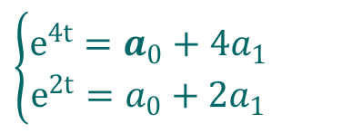

练习 1 设$A=\left(\begin{matrix}3 & −3 & 2 \\ −1 & 5 & −2 \\ −1 & 3 & 0\end{matrix}\right)$, 试求$e^{At},e^{A}$.
解：$A$的特征多项式: $\left|λE−A\right|=\left(λ−4\right){\left(λ−2\right)}^{2}$;
最小多项式为$m_{A}\left(λ\right)=\left(λ−4\right)\left(λ−2\right)$
设$r\left(λ\right)=a_{0}+a_{1}λ$, $f\left(λ\right)=e^{λt}$
根据$r\left(4\right)=f\left(4\right)=e^{4t};r\left(2\right)=f\left(2\right)=e^{2t}$，有
$$\left\{\begin{aligned}e^{4t}=a_{0}+{4a}_{1} \\ e^{2t}=a_{0}+2a_{1}\end{aligned}\right.$$
解之得${ a}_{0}={2e}^{2t}−e^{4t} a_{1}=\frac{1}{2}\left(e^{4t}−e^{2t}\right)$

Slide 26
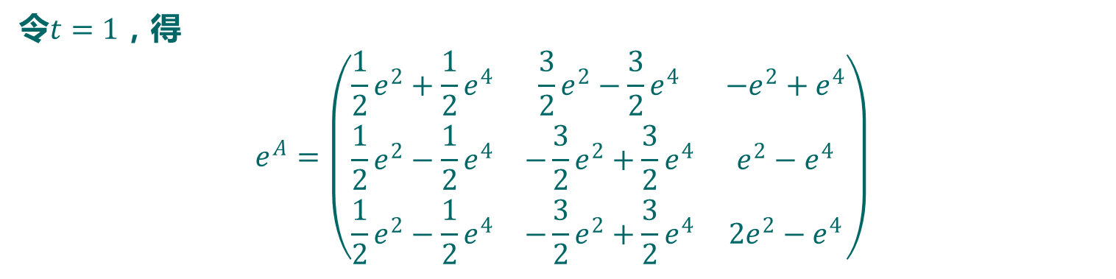
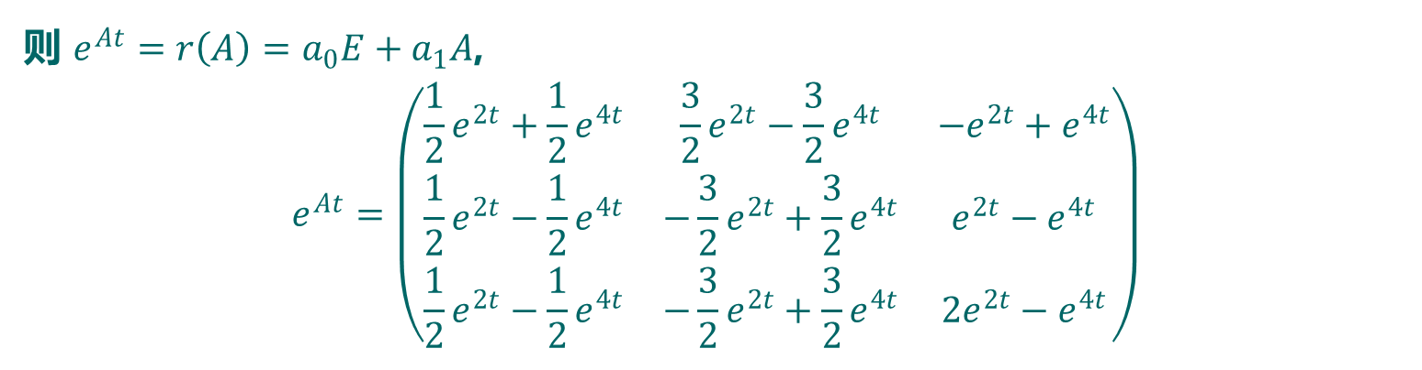
则 $e^{At}=r\left(A\right)=a_{0}E+a_{1}A$,
$$e^{At}=\left(\begin{matrix}\frac{1}{2}e^{2t}+\frac{1}{2}e^{4t} & \frac{3}{2}e^{2t}−\frac{3}{2}e^{4t} & −e^{2t}+e^{4t} \\ \frac{1}{2}e^{2t}−\frac{1}{2}e^{4t} & −\frac{3}{2}e^{2t}+\frac{3}{2}e^{4t} & e^{2t}−e^{4t} \\ \frac{1}{2}e^{2t}−\frac{1}{2}e^{4t} & −\frac{3}{2}e^{2t}+\frac{3}{2}e^{4t} & 2e^{2t}−e^{4t}\end{matrix}\right)$$
令$t=1$，得
$$e^{A}=\left(\begin{matrix}\frac{1}{2}e^{2}+\frac{1}{2}e^{4} & \frac{3}{2}e^{2}−\frac{3}{2}e^{4} & −e^{2}+e^{4} \\ \frac{1}{2}e^{2}−\frac{1}{2}e^{4} & −\frac{3}{2}e^{2}+\frac{3}{2}e^{4} & e^{2}−e^{4} \\ \frac{1}{2}e^{2}−\frac{1}{2}e^{4} & −\frac{3}{2}e^{2}+\frac{3}{2}e^{4} & 2e^{2}−e^{4}\end{matrix}\right)$$

Slide 27
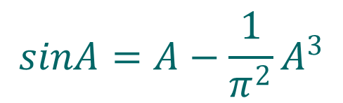

练习2 设4阶方阵$A$的特征值为$π,−π,0,0$，求$sinA$, $cosA$。
$$sinA=A−\frac{1}{π^{2}}A^{3}$$
$$cosA=E−\frac{2}{π^{2}}A^{2}$$

